Slide 1
Акционерного общества «Федеральная Пассажирская Компания»
ПРОВОДНИК В ПРОФЕССИЮ
Ноябрь 2021 г.

Slide 2
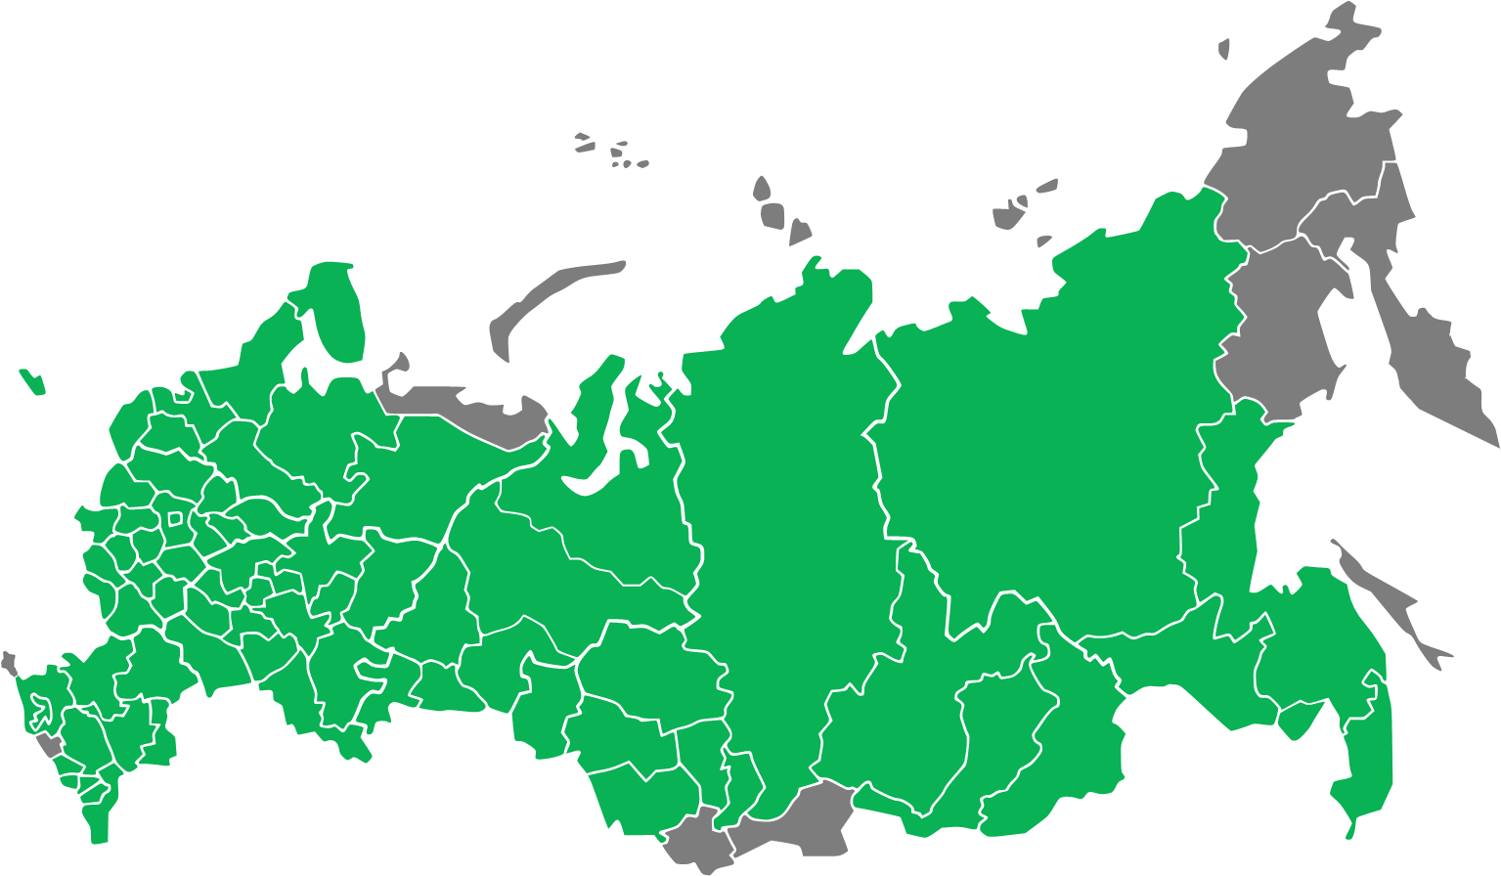
Федеральная пассажирская компания – дочернее общество ОАО «РЖД», осуществляющее пассажирские перевозки в дальнем следовании
77
субъектов РФ
по кол-ву сотрудников
54 384
по кол-ву вагонов
16 596
Перевезенные пассажиры
10 634 600
*По результатам Годового отчета 2020

Slide 3
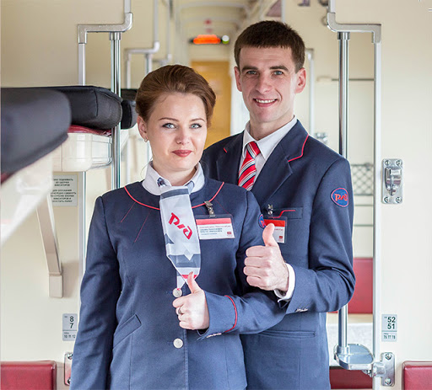
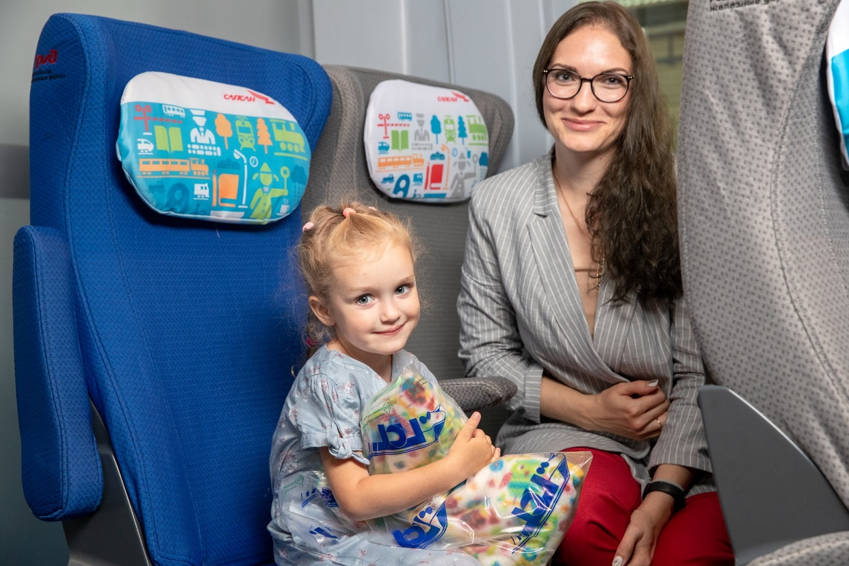
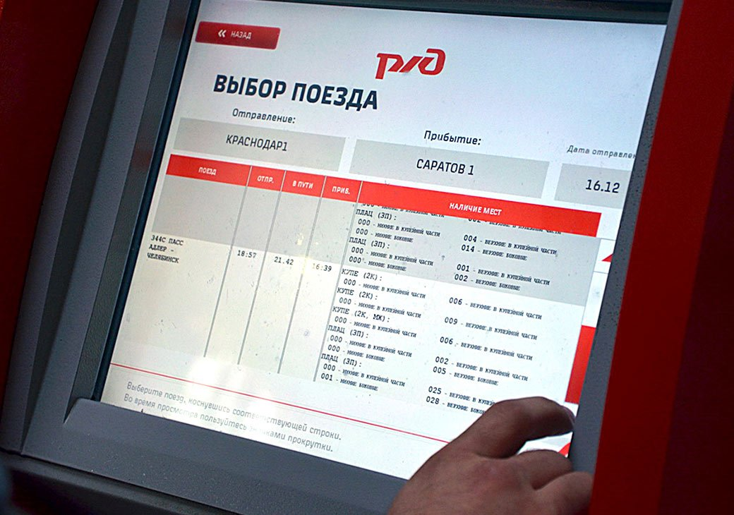
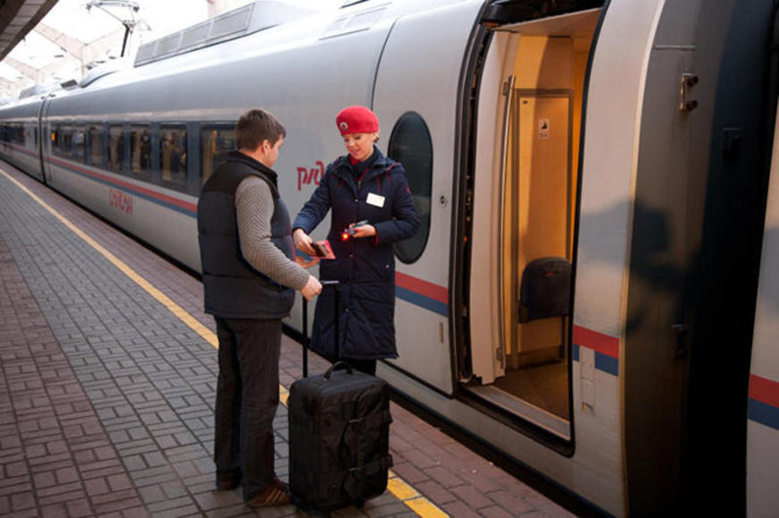
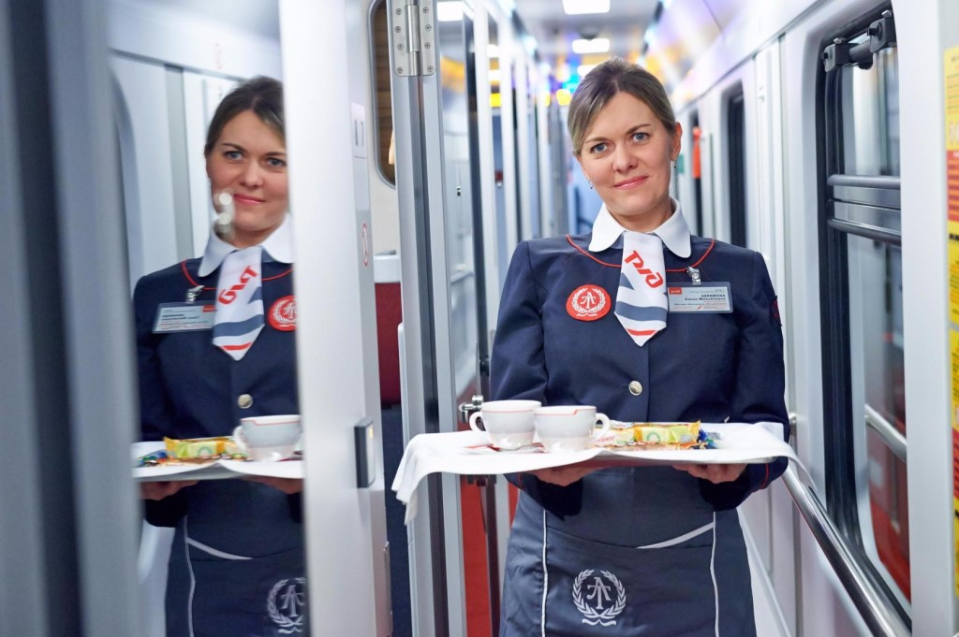
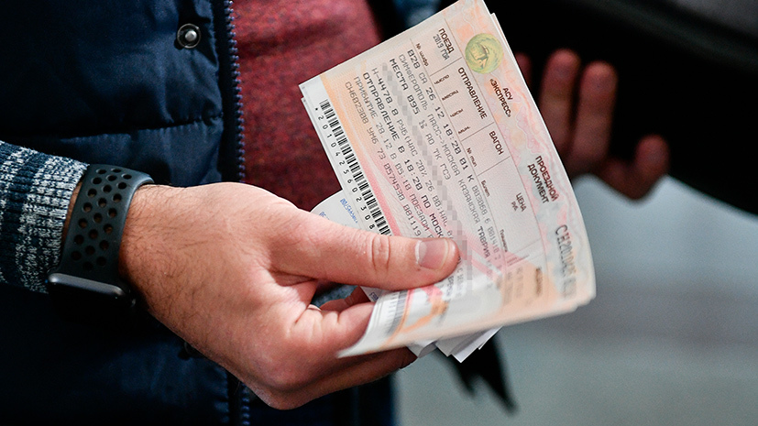
Железная дорога – это люди
Notes:
Анимированный слайд

Slide 4
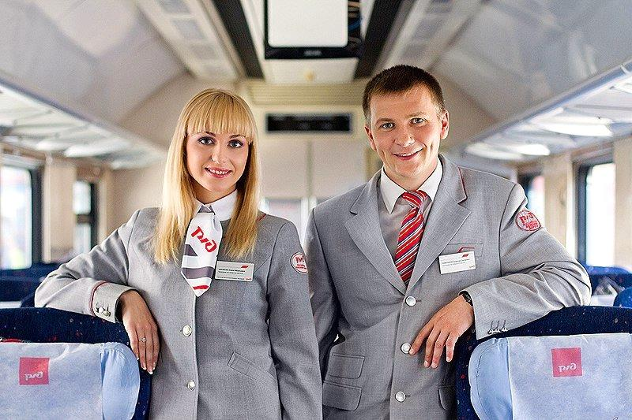
Проводник пассажирского вагона
Возраст: от 18 лет
Образование: среднее (полное) общее
Получил положительную оценку по компетенциям
Прошел медицинскую комиссию
Завершил обучение по профессии «Проводник пассажирского вагона» (3,5 месяца)
Заключил ученический договор
Завершил стажерский рейс
Допущен к самостоятельной работе
Notes:
Указать период обучения

Slide 5
Обучение
Медкомиссия
Трудоустройство
Работа
Сбор документов

Slide 6
Медкомиссия:
Медицинские карты за последние 5 лет (школьная, детская, студенческая и т.д.);
Справка от нарколога по месту прописки (отдельная справка);
Справка от психиатра по месту прописки (отдельная справка);
Заключение о психиатрическом обследовании (отдельный документ);
ВИЧ-справка-оригинал;
Флюорографию 2020 года (либо не позднее Ноября 2019);
Прививочный сертификат;
Юношам расшифровка диагноза из военкомата, если у вас группа годности НЕ "А".

Slide 7
Трудоустройство
Паспорт(1 страница +прописка) ; для граждан Казахстана (паспорт+ времен. регистрация на территории РФ);
ИНН - при отсутствии изготавливается 1-2 недели (для граждан Казахстана оформляется по месту времен. регистрации -РОССИЙСКОГО ОБРАЗЦА);
СНИЛС - при отсутствии изготавливается 2 недели (пенсионное свидетельство, для граждан Казахстана оформляется по месту временной регистрации - РОССИЙСКОГО ОБРАЗЦА);
2 фото 3*4;
Копия студенческого билета; справка с места учебы - оригинал 2022 года с номером;
Справка о несудимости (Госуслуги);
Юношам: копия приписного или военного билета (все страницы).

Slide 8
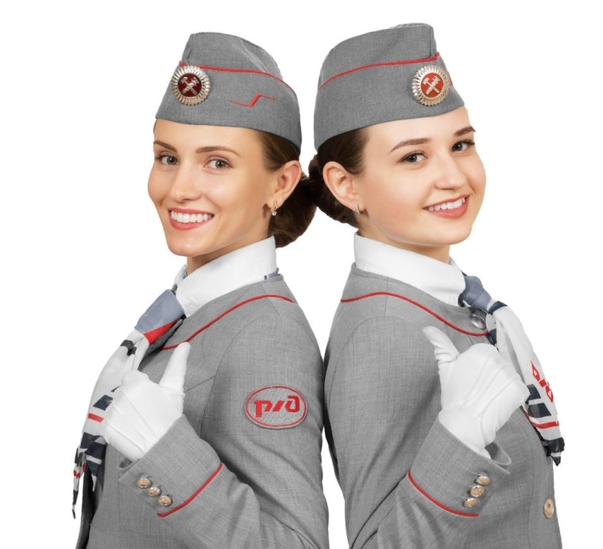
Спасибо за внимание!
Для записи на обучение по профессии Проводник пассажирского вагона
Обращаться по телефону:
268-77-82

Slide 9
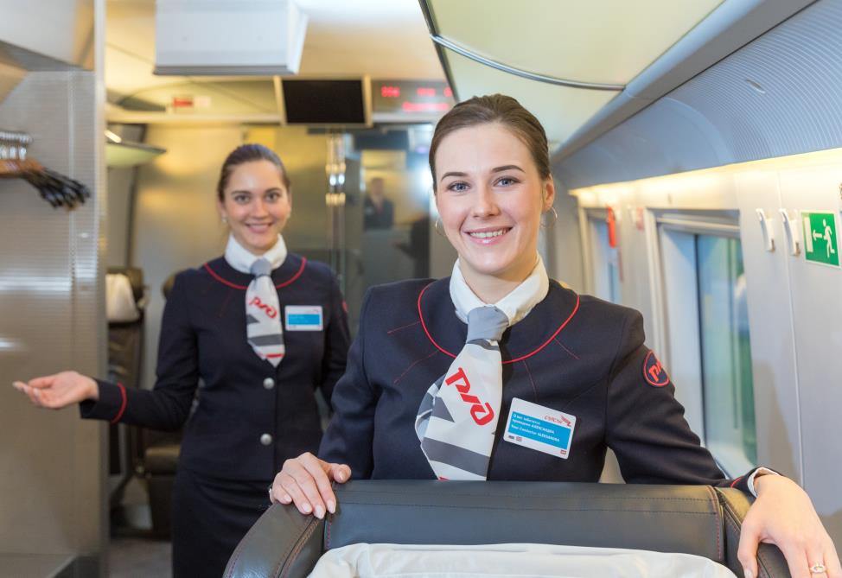
Задание в группах
Разработка экскурсионного маршрута
Поиск информации на портале «лучше-поездом.рф»
Расчёт стоимости поездки
Симуляция покупки проездного документа на официальном сайте ОАО «РЖД»
(на решение филиала)

